Slide 1
Информация
Главного врача
ГБУЗ ДГП №110 ДЗМ
для муниципальных
Депутатов округа Южное Медведково

Slide 2
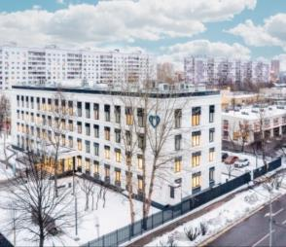
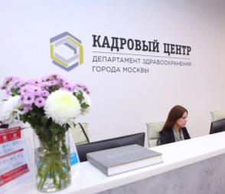
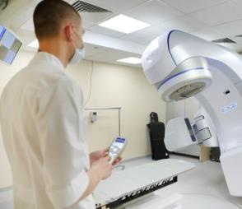
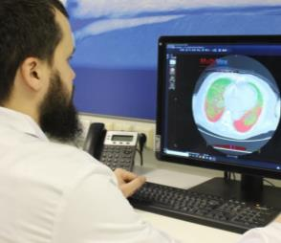
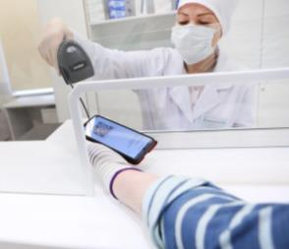
Общегородские
проекты
Кадровое развитие
Онкопомощь
Льготное лекарственное
обеспечение
Цифровизация

Slide 3
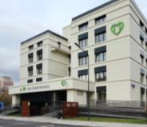
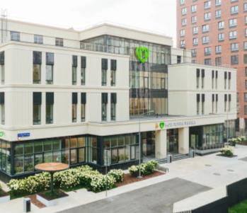
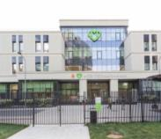
Строительство и капитальный ремонт
Капитальный ремонт поликлиник
!
Самый масштабный проект за всю историю московского здравоохранения
201
70
>
120
>
здание поликлиник
зданий отремонтированы и принимают пациентов
поликлиник – активный ремонт
Важный пункт модернизации поликлиник - обновление оборудования
Строительство новых поликлиник
32
Новые подходы для получения качественной медпомощи:
цифровые сервисы и новые алгоритмы
комфортные условия
новые поликлиники до конца 2024 г.
Современное цифровое оборудование мирового уровня

Slide 4
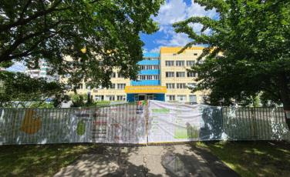
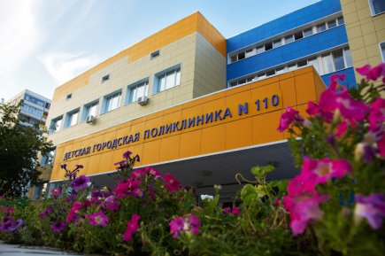
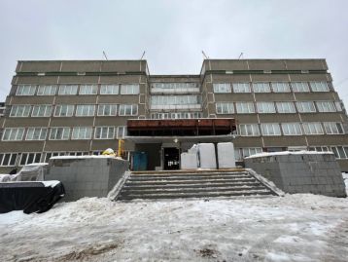
Капитальный ремонт ГБУЗ ДГП №110 ДЗМ
11.07.2022 стартовал капитальный ремонт головного здания ГБУЗ ДГП №110 ДЗМ на ул. Декабристов, д. 39, которое будет отремонтировано по Новому московскому стандарту поликлиник.

Slide 5
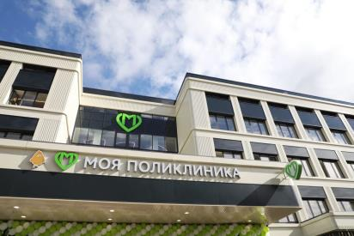
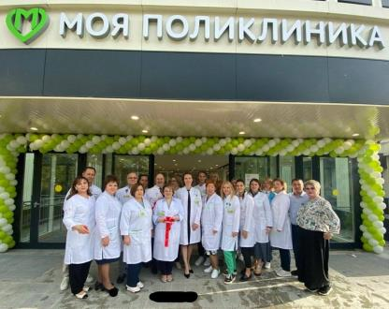
Капитальный ремонт ГБУЗ ДГП №110 ДЗМ
После капитального ремонта головное здание введено в эксплуатацию в сентябре 2023 года, а здание пристройки, в котором расположен травматологический пункт – 25 декабря 2023 года

Slide 6
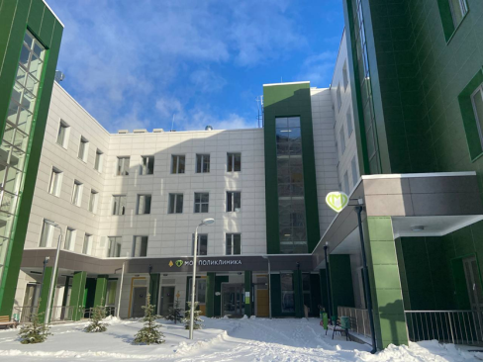
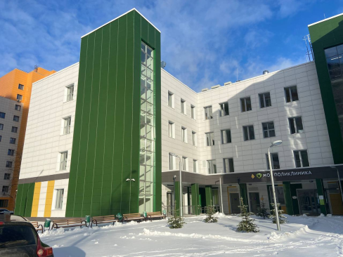
Строительство
20 февраля 2023 года открылось новое здание ГБУЗ ДГП №110 ДЗМ филиала №2 по адресу
Москва, ул. Полярная дом 11.

Slide 7
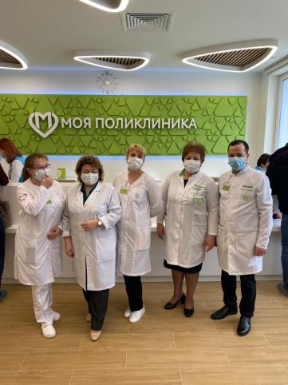
Строительство
Маленькие пациенты районов Южное и Северное Медведково теперь получают медицинскую помощь в современном здании, построенном и оформленном в соответствии с новым стандартом московских поликлиник.

Slide 8
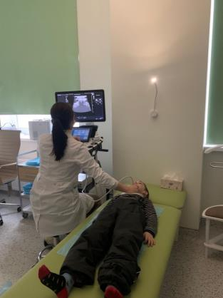
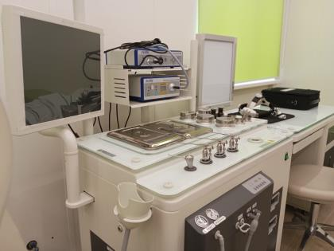
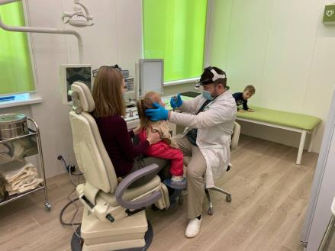
Строительство
Поликлиника оснащена новейшим оборудованием согласно Московскому стандарту

Slide 9
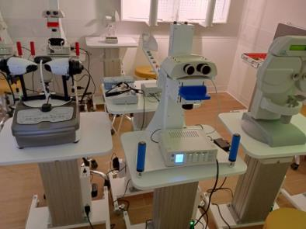
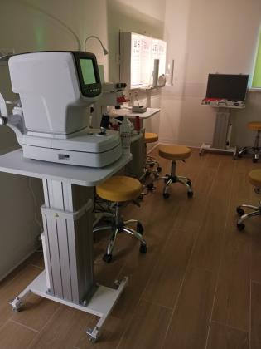
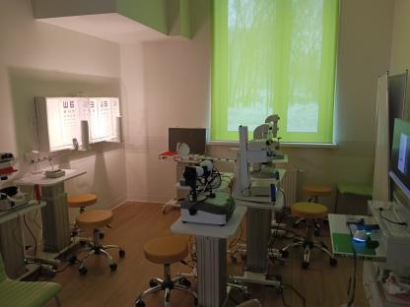
Строительство
По последнему слову техники оборудован кабинет охраны зрения

Slide 10
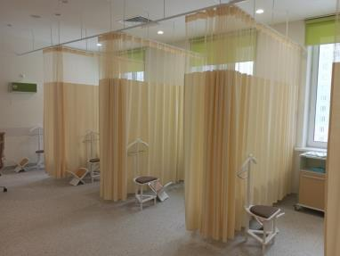
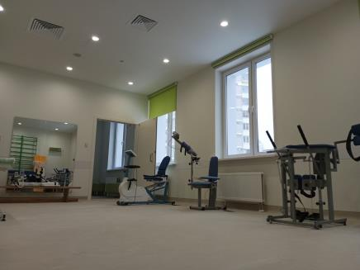
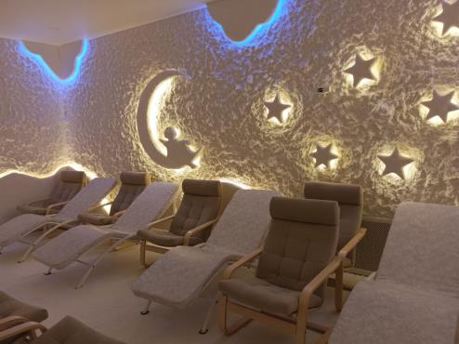
Строительство
Открыты кабинеты физиотерапии, лфк и механотерапии.

Slide 11
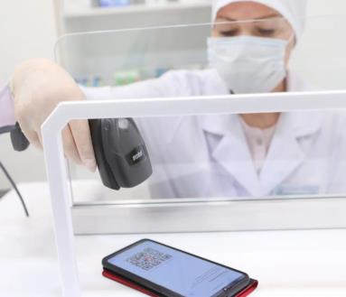
Льготное лекарственное обеспечение
Лекарства по QR-коду
Лекарства в коммерческих аптеках
С 2022 года льготные лекарства можно получить в коммерческих аптеках
бесплатно или с доплатой
Общественные слушания по закупке лекарств
Неснижаемые остатки на складах
Проводятся ежегодно – совместно
с профессиональным, пациентским
и фармацевтическим сообществами для определения потребности в необходимом количестве препаратов
ДЗМ регулярно отслеживает обеспечение пациентов необходимыми лекарственными препаратами

Slide 12
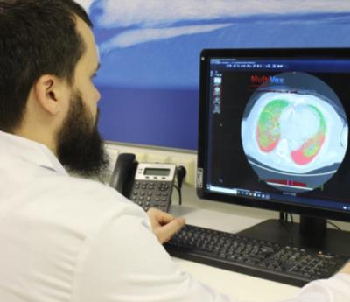
Цифровизация
Более 10 лет Москва занимается цифровизацией системы здравоохранения
> 100 млн раз москвичи воспользовались онлайн-записью
18
>
Поставили > 9 млн предварительных диагнозов
с помощью системы поддержки принятия врачебных решений
млн.
ЭМК в ЕМИАС
> 8 миллионов исследований обработали ИИ-сервисы
В цифровом виде хранятся:
>
330
млн.
143
млн.
320
млн.
11,7
млн.
>
>
>
протоколов осмотров врачей
рецептов
результатов анализов
выписных эпикризов из стационаров

Slide 13
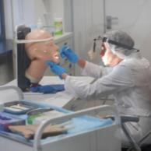
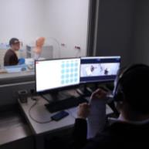
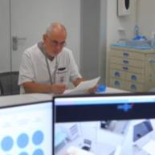
Кадровое развитие
Кадровый центр -
Оценка
С начала
2022 года
профессиональных компетенций
это уникальная площадка, которая дает возможность специалистам получать теоретические и практические навыки и знания
разработано более 40 новых образовательных программ и тренингов
> 19,5 тыс.
> 52 тыс.
врачей уже прошли оценку
оценочных процедур
13
образовательных модулей
> 1100 единиц
> 3 тыс.
> 50
современного медицинского и симуляционного оборудования
врачей общей практики проходят повышение квалификации
специальностей
Всего Центр аккредитован по 89 врачебным специальностям

Slide 14
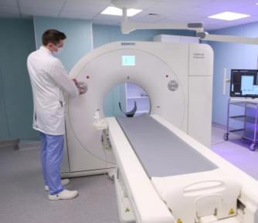
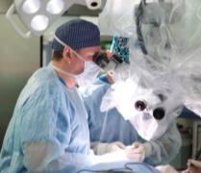
Онкопомощь
В 2019 году утвержден московский стандарт онкологической помощи
!
Онкоцентры на базе ведущих больниц города:
ГКОБ №1
МКНЦ им.
А.С. Логинова
ГКБ им.
С.П. Боткина
Онкобольница №62
ММКЦ «Коммунарка»
На их базе созданы:
современные лаборатории для определения природы опухоли конкретного пациента
высокотехнологичные ЦАОПы для проведения диагностических исследований
Путь пациента при подозрении на ЗНО начинается чаще всего в городских поликлиниках
Созданы сервисы индивидуального сопровождения и психологической помощи
Разработаны «клиентские пути» - четкие регламенты и алгоритмы действий при обнаружении ЗНО у пациента
Организован рейтинг онкологических стационаров Москвы

Slide 15
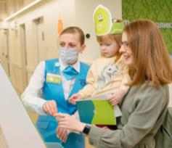
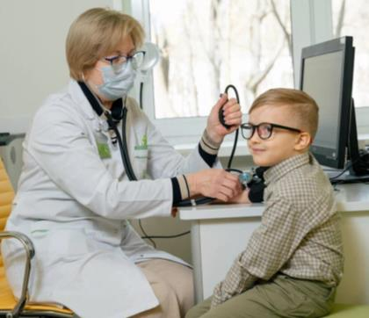
Пациентоориентированный подход
Обновленные городские поликлиники -
это более современный подход к оказанию медицинских услуг, в основе которого - доброжелательность и пациентоориентированность
!
Реализовать такой подход помогает персонал центров госуслуг «Мои документы»
1,5
сотрудников МФЦ работают администраторами
в поликлиниках
>
тыс.
Ознакомиться с ценностями и принципами работы поликлиник пациенты могут:
на стендах в поликлиниках
в электронных письмах
в специальных информационных буклетах

Slide 16
Основные показатели
Численность обслуживаемого детского населения по переписи на 01.10.2023 от 0 до 18 лет – 17078 детей (2022 год- 16811),
детей до года – 609 (2022 год- 614);
от 0 до 4 лет- 3860 (2022 год- 4218);
от 5 до 9 лет- 5234 (2022 год- 5102);
от 10 до 14 лет- 5323 (2022 год- 4820);
подростков-2661 (2022 год- 2671).
Организованное детство- 14923, неорганизованное – 2155
Плановая мощность поликлиники -320 посещений в смену, фактическая за 2023 год – 525 (164%)

Slide 17
Новорожденные
В 2023 году родилось и поступило под наблюдение поликлиники 609 детей.
Всем детям проведено обследование на выявление нарушения слуха (тест отоакустической эмиссии), из них в поликлинике – 12 детям ( 1,9%).
Обследовано на наследственную патологию 609 детей, из них в поликлинике – 285 новорожденных (46,7%), патологии не выявлено.
На протяжении 2-х последних лет % детей на грудном вскармливании находится на уровне 44-46%.
На первом месте в структуре заболеваемости детей 1- года жизни – болезни органов дыхания, второе место занимают болезни глаз, на третьем месте - болезни органов пищеварения.

Slide 18
Дети- инвалиды
Количество детей, имеющих инвалидность- 289 (260 в 2022 году), что составляет 1,6 % от прикрепленного населения.
Среди детей-инвалидов лежачих -7, что составляет 2,4 % от общего числа детей-инвалидов, колясочников -16 (5,5%).
Впервые в 2023 году было признано инвалидами 81 ребенок (2022 г.-28). Основной причиной, приводящей к инвалидизации детей, являются врожденные аномалии, на 2-ом месте - заболевания нервной системы, на 3-м месте – болезни эндокринной системы, на 4 месте – болезни костно- мышечной системы и новообразования.
Всем детям - инвалидам проведен профилактический осмотр, лежачим и колясочникам- на дому.

Slide 19
Укомплектованность
Наименование должности | 2022 г. |  | 2023 г. |  | Изменение числа занятых должностей (%)
 | Число штатных должностей в целом по учреждению | Число занятых должностей в целом по учреждению | Число должностей в целом по учреждению штатных | Число занятых должностей в целом по учреждению
Врачи | 216,75 | 182,25 | 205,75 | 183,25 | +0,5 %
Средний медицинский персонал | 237,25 | 177,75 | 209 | 173 | -2,7 %
Всего должностей | 589,25 | 485,5 | 535,25 | 444,5 | -8,4 %

Slide 20
Укомплектованность
Из 191 врачей - 5 (2,6%) имеют высшую квалификационную категорию
Из 173 сотрудников со средним медицинским образованием, высшую квалификационную категорию имеет 2 (1,2%) человек, 1 (0,6%) – вторую
4 сотрудников являются кандидатами наук.
4 врача имеют звание « Московский врач»

Slide 21
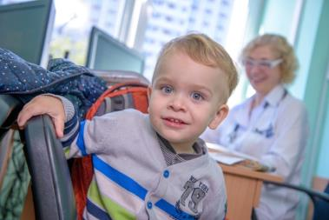
Мощность
Плановая мощность поликлиники составляет 320 посещений в смену, фактическая мощность за 2023 год составила 525- 164 %.
Поликлиника обслуживает 12 школ, 20 детских садов

Slide 22
Профилактическая работа
Контингенты | Подлежало осмотрам | Осмотрено | Подлежало осмотрам | Осмотрено
 | 2023 г. | 2023г. | 2022 г. | 2022г.
Всего детей в возрасте 0-17 лет включительно Профилактические осмотры | 17078 | 17078 | 16811 | 16811
100 % прикрепленного детского населения в 2022 году прошли медицинские осмотры в объемах, предусмотренных приказом МЗ РФ № 514 н от 10 августа 2017 года «О порядке проведения медицинских осмотров несовершеннолетних».

Slide 23
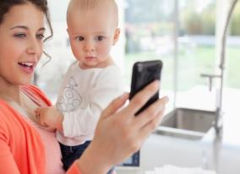
Кабинет здорового ребенка
Проведено занятий с молодыми родителями- 168
Календарь профилактических прививок-36
Докорм, прикорм, правила введения-24
Уход за новорожденным ребенком в домашних условиях.
Первые уроки раннего развития малыша. Массаж и
закаливание новорожденного- 24
Рахит как наиболее значимая и частая патология у детей раннего возраста. Профилактика рахита-24
Подготовка матери к кормлению ребенка грудью. Рациональное питание кормящей матери-24
Профилактические прививки – их значение- 36

Slide 24
Заболеваемость

Slide 25
Заболеваемость детей 0-14 лет
Болезни
Органов дыхания
Болезни глаза и его придаточного аппарата
Болезни костно- мышечной системы
Болезни нервной системы
Болезни пищеварительной системы

Slide 26
Заболеваемость детей 15-17 лет
Болезни
Органов дыхания
Болезни глаза и его придаточного аппарата
Болезни костно- мышечной системы
Болезни нервной системы
Болезни пищеварительной системы

Slide 27
Диагностика
УЗИ
ЭКГ, ЭХО КГ, СМАД
ЭЭГ, ЭНМГ
Аудиологическое обследование
Холтеровское мониторирование
Рентгенологические исследования
Лабораторная диагностика

Slide 28
Работа с обращениями
 | 2023 год | 2022 год
Справочно-информационного характера | 66 | 69
Предложения | 0 | 0
Жалобы | 4 | 5
Благодарности | 16 | 17
ИТОГО: | 86 | 91

Slide 29
Спасибо за внимание!

